Slide 1

Velkommen til Byg et hus hos elektrikerne

Slide 2
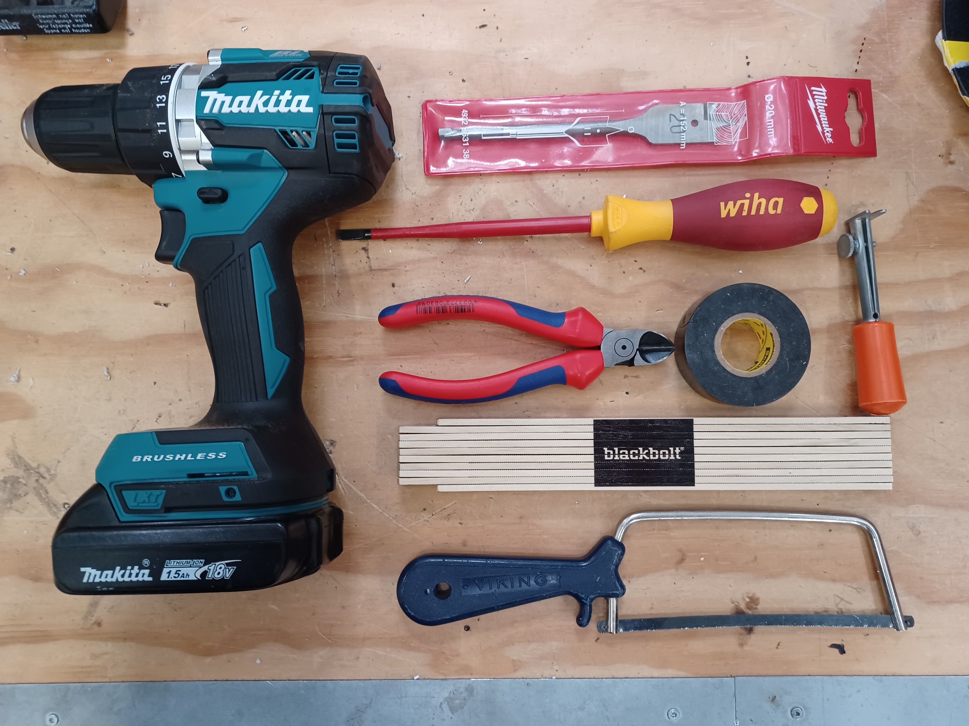
Værktøj vi skal bruge i dag
Du skal bruge følgende værktøj i dag:
Tape
Sav
Fladbor
Tommestok
Skruemaskine
Skruetrækker
Tang

Slide 3
Vi starter med at forstå teorien
Forklaring om lysinstallation i huset.
Forklaring af materialer.
Forklaring om kontakt.
Forklaring om kredsløb fra + pol på batteri, til minuspol på batteri.
Vi drøfter faremomenter, og vi afklarer hvad privatpersoner må foretage af elektrisk installationsarbejde.
I kommer til at arbejde med meget grundlæggende principper for udførelse af simple lysinstallationer.
I får i denne forbindelse mulighed for at afprøve begyndende færdigheder inden for elfaget, både teoretisk og praktisk.
Den praktiske opgave vil kunne danne grundlag for endelig færdiggørelse af "huset", hvor I kan anvende det lærte til selv at lave (svagstrøms-) elinstallation i huset - montere ledningsnet, lampeudtag, afbryder og batteri.

Slide 4
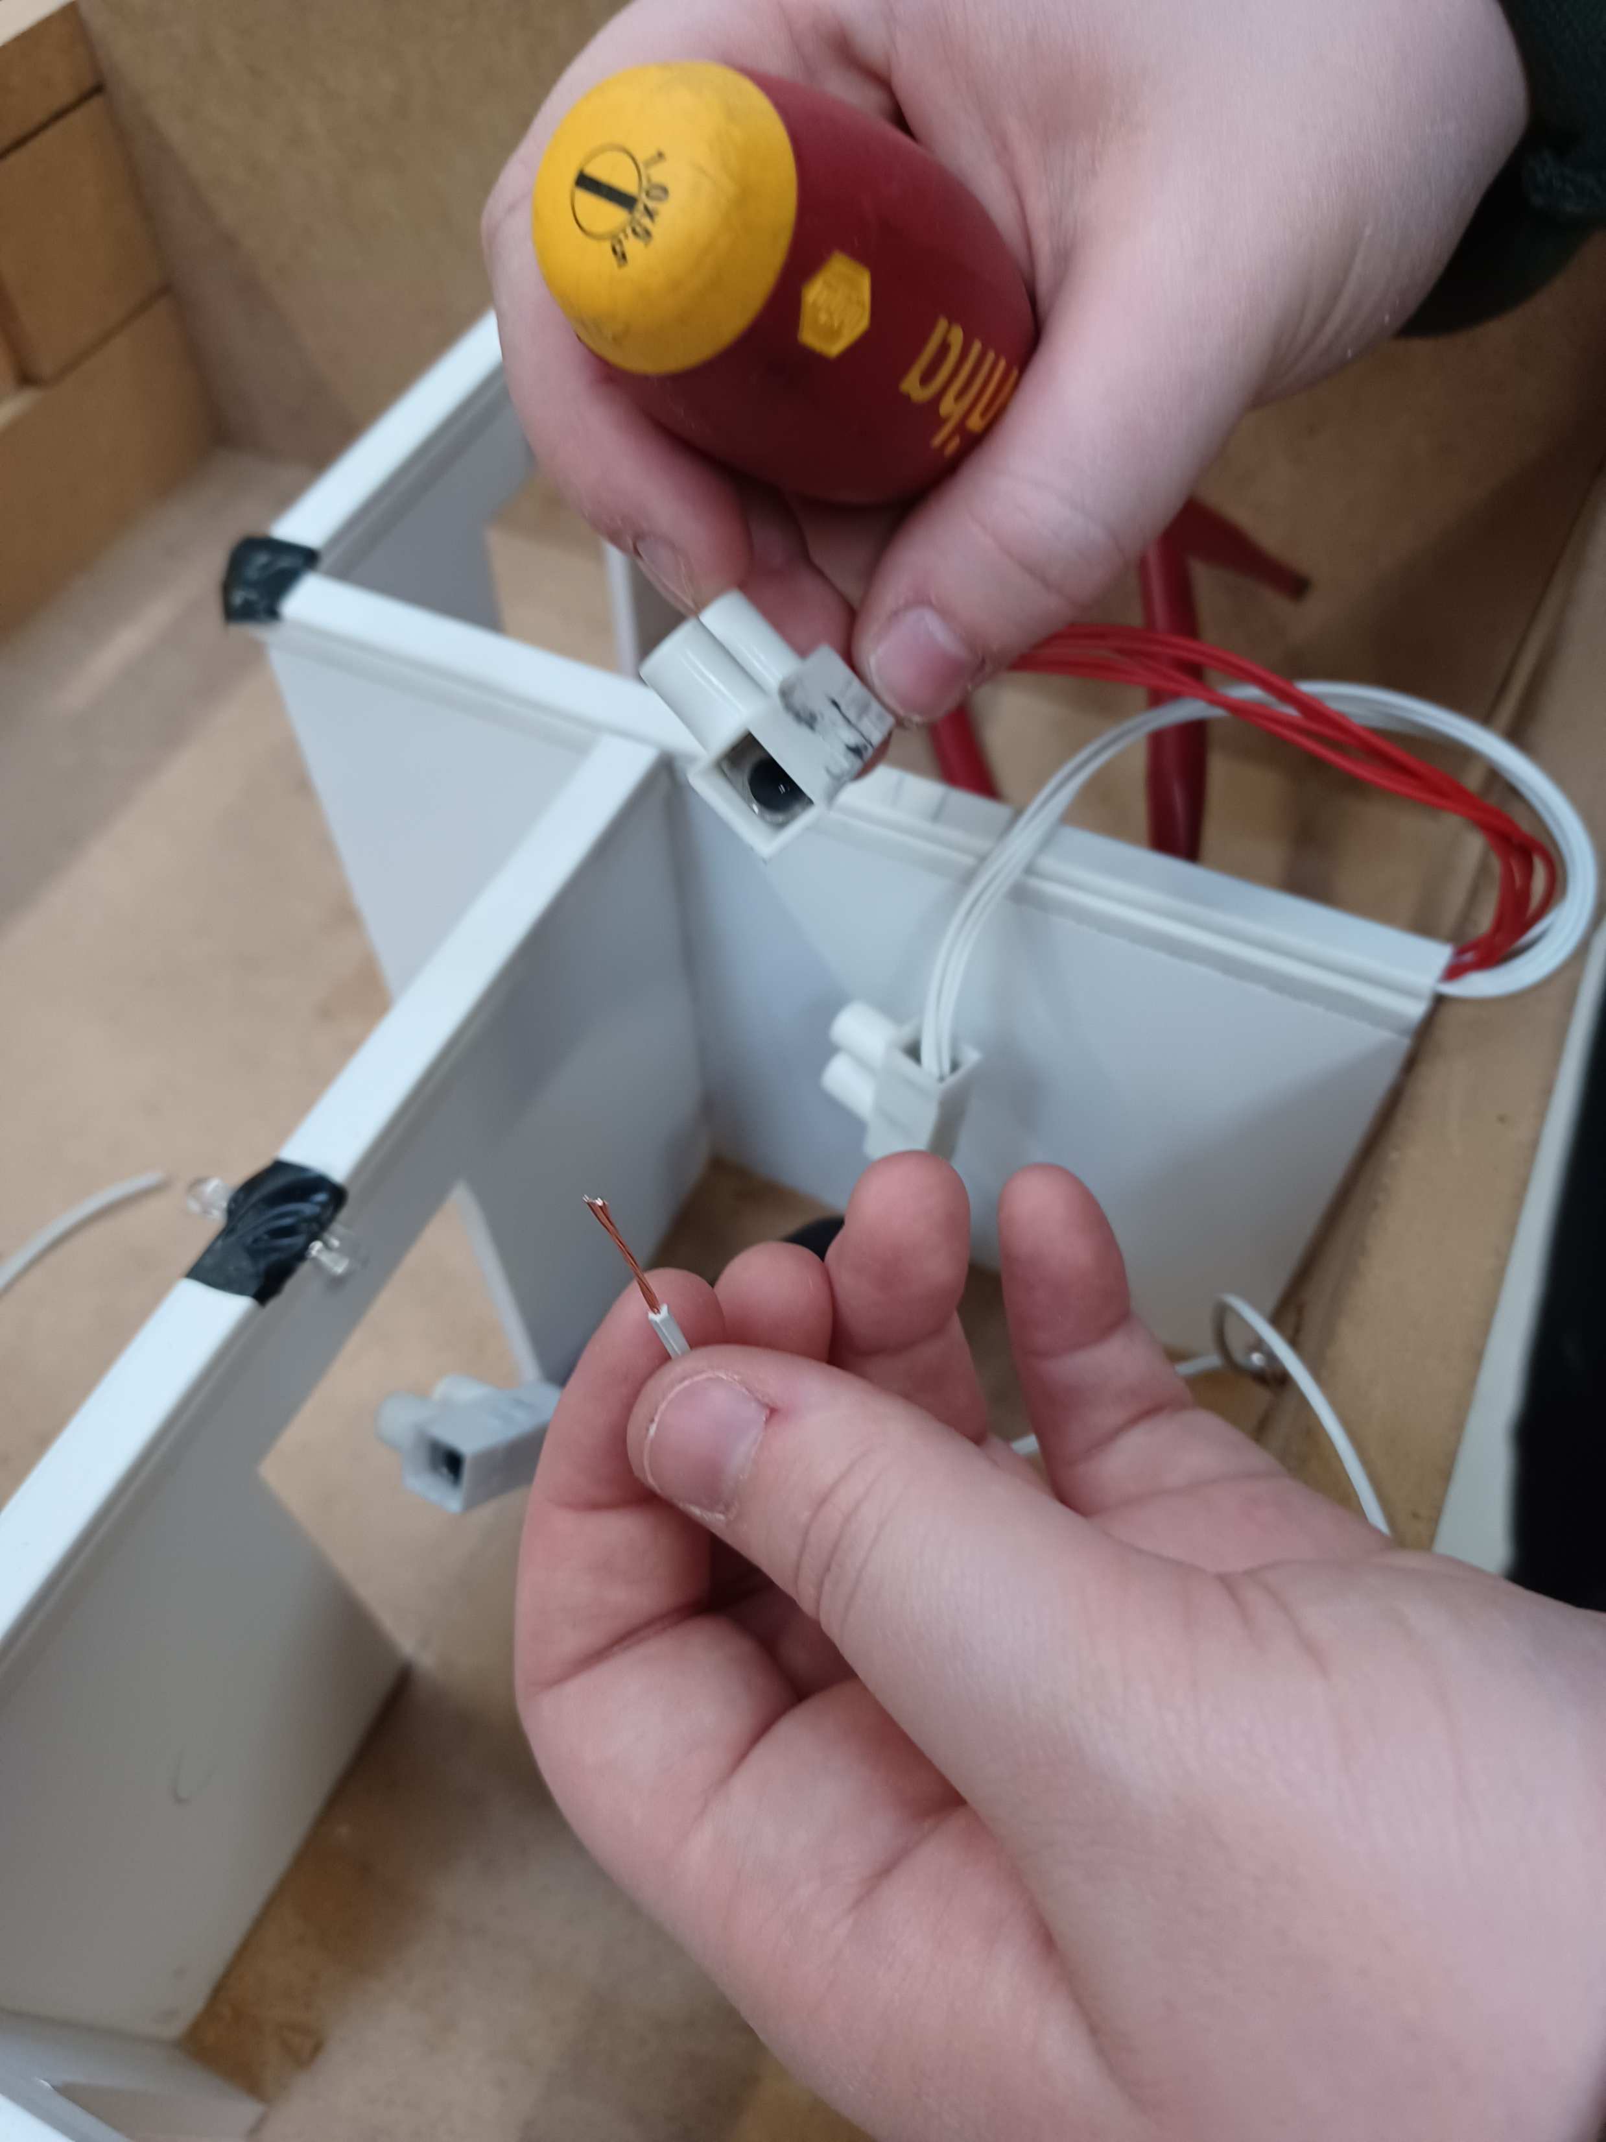
Vi sætter lister på
Først trækkes ledningerne på væggen.
Listerne monteres forsigtigt på væggene i jeres hus.
Oven på listerne skal der efterfølgende monteres LED dioder.

Slide 5
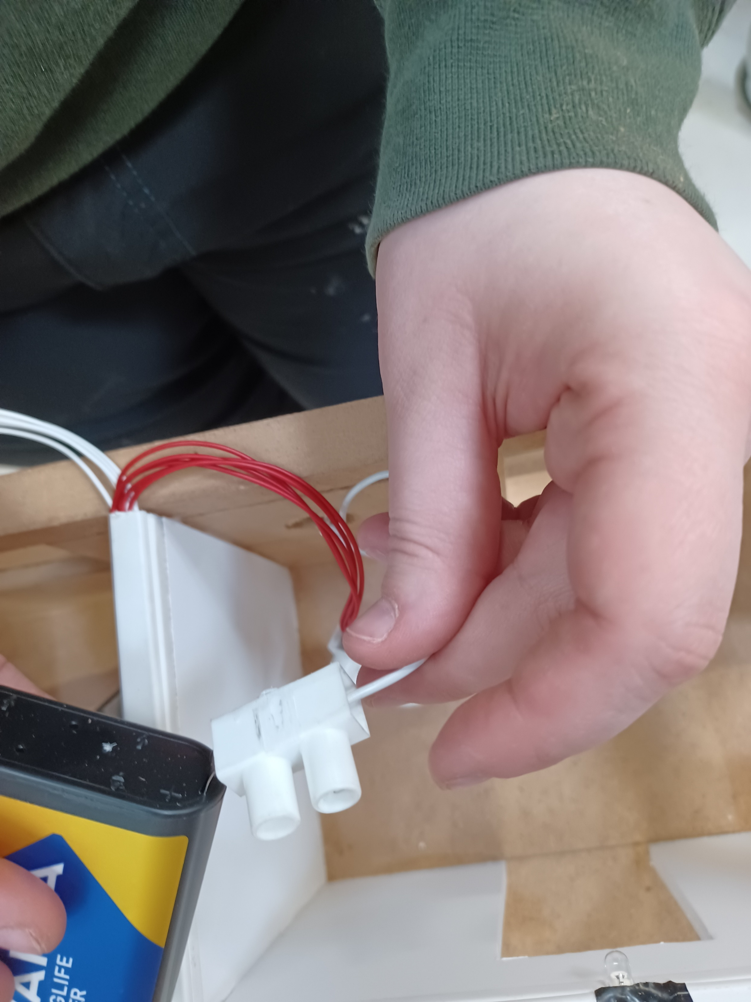
Vi laver stikledninger
Stikledningerne skal laves, således at de ledninger der trækkes kan tilsluttes batteriet.

Slide 6
Vi monterer led-dioder
Led dioderne monteres oven på listerne med et lille stykke tape.

Slide 7
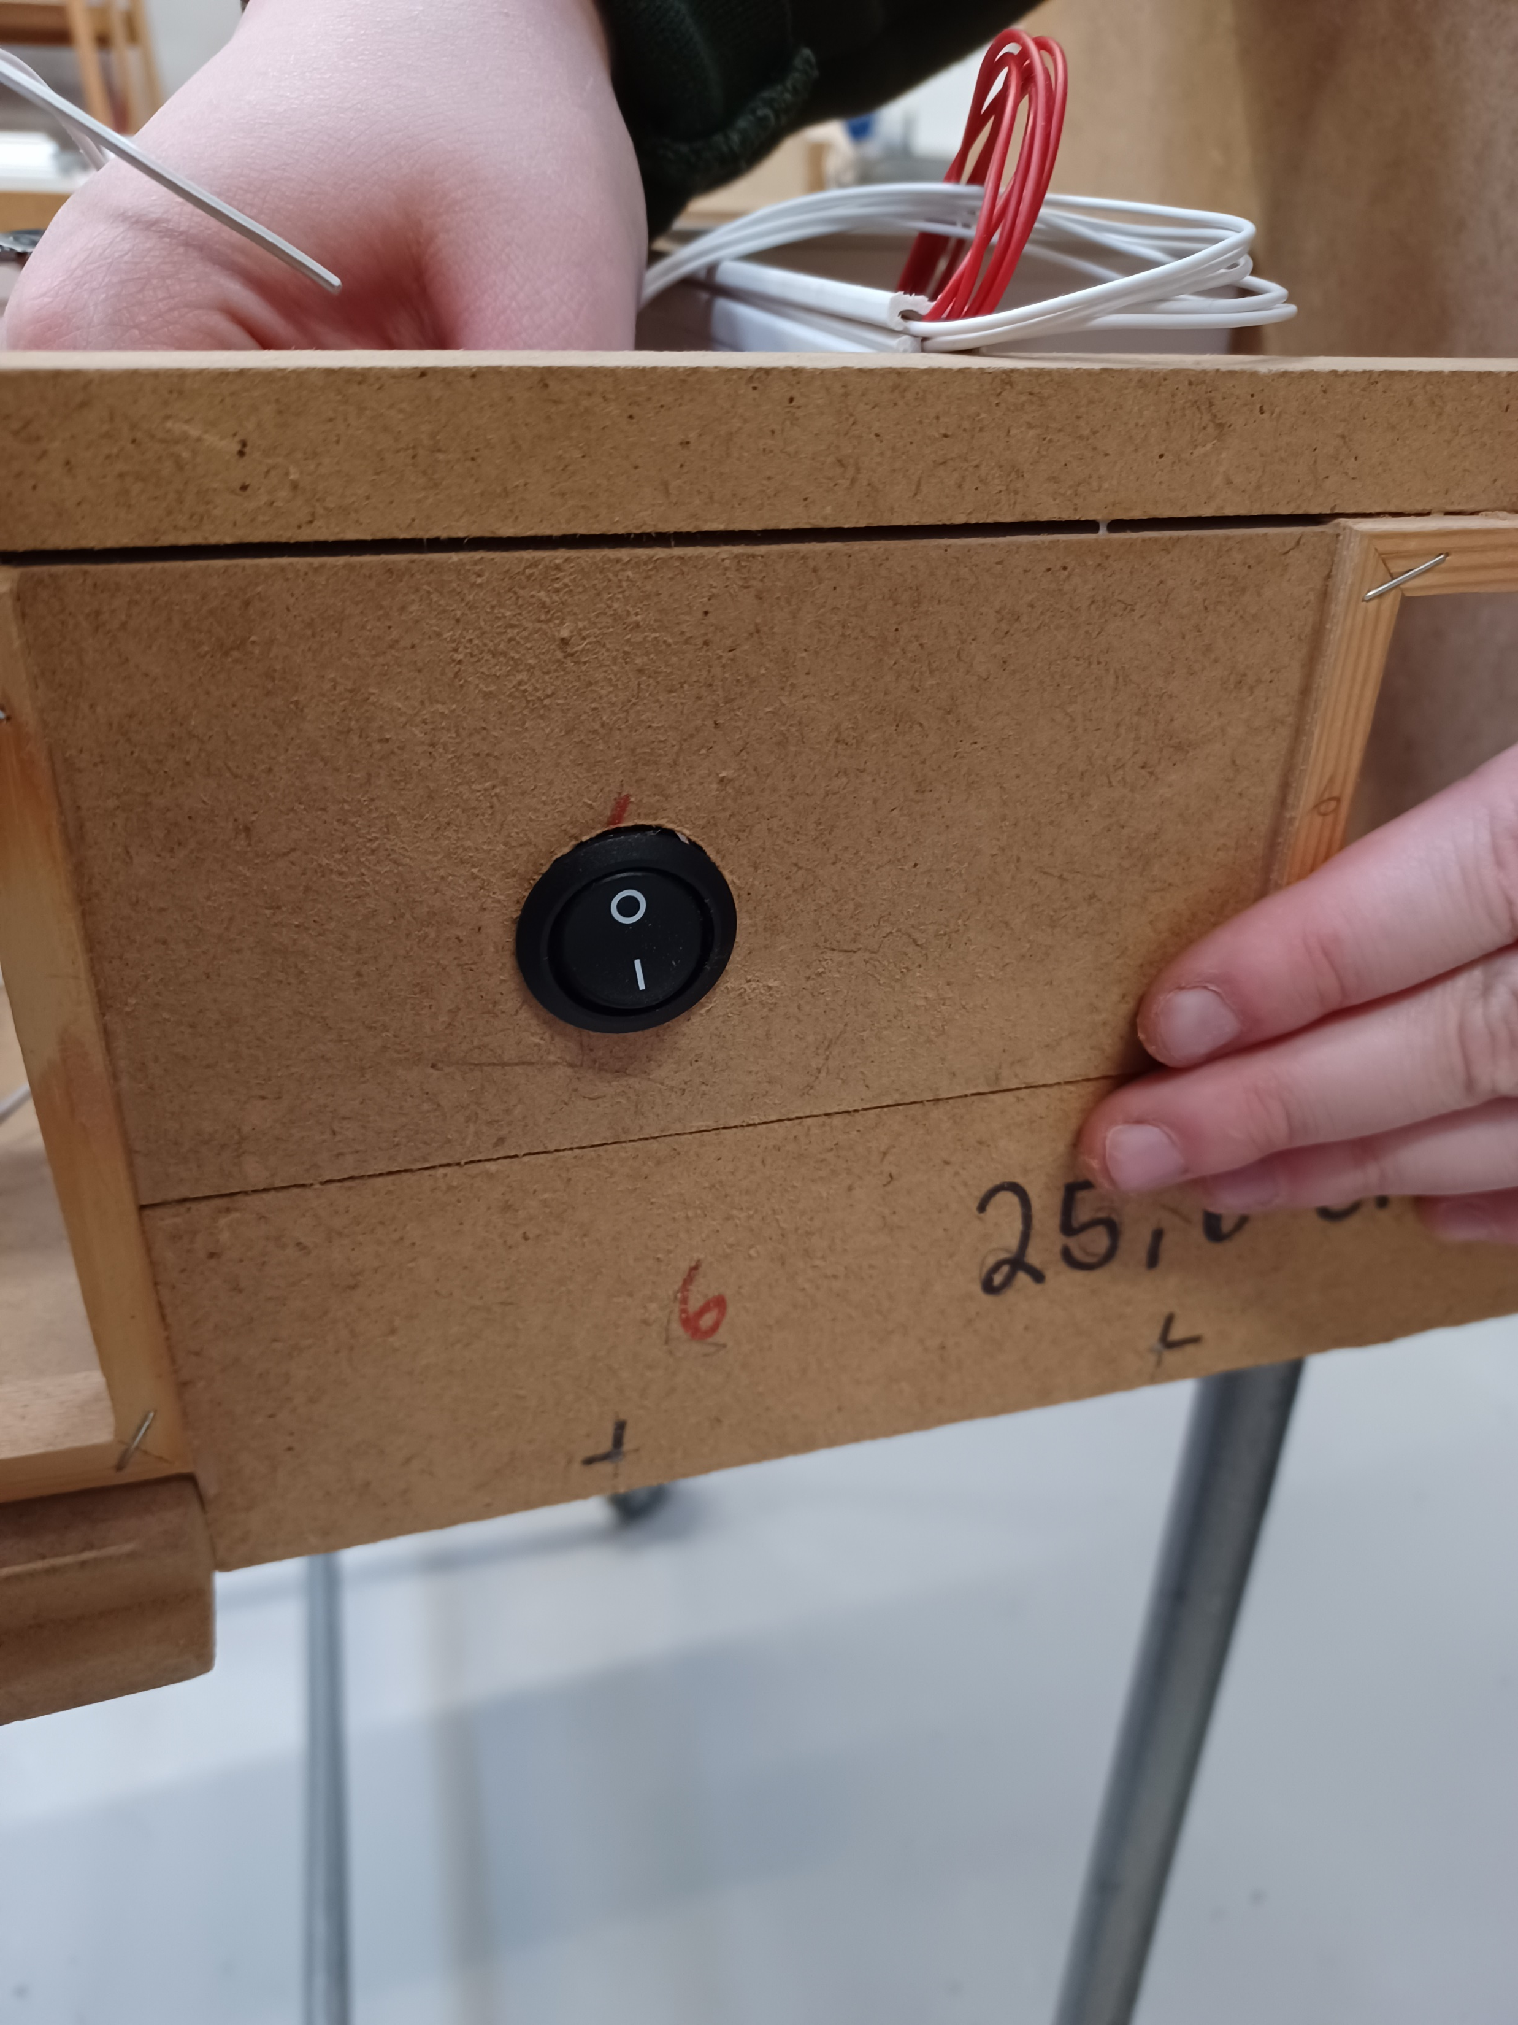
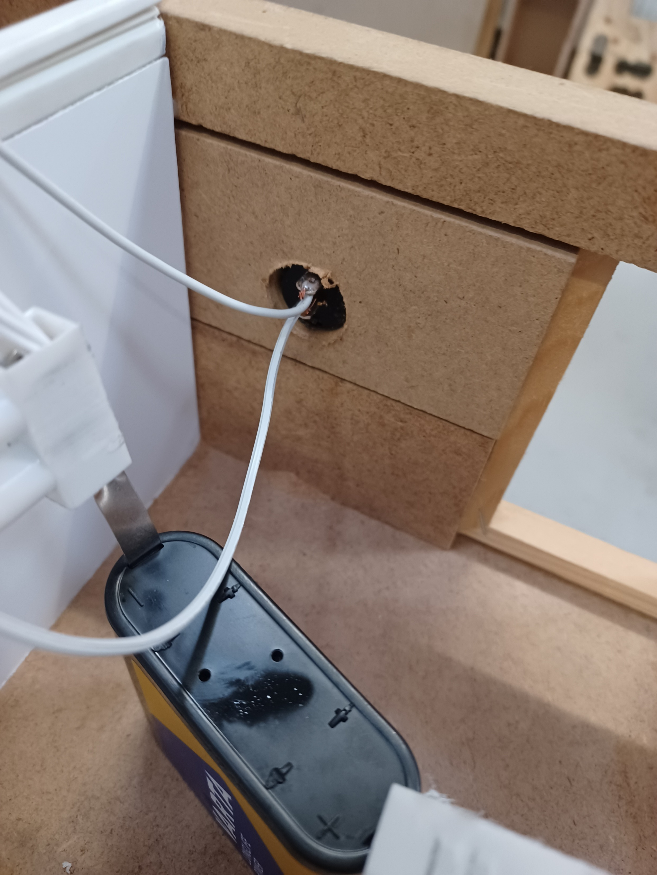
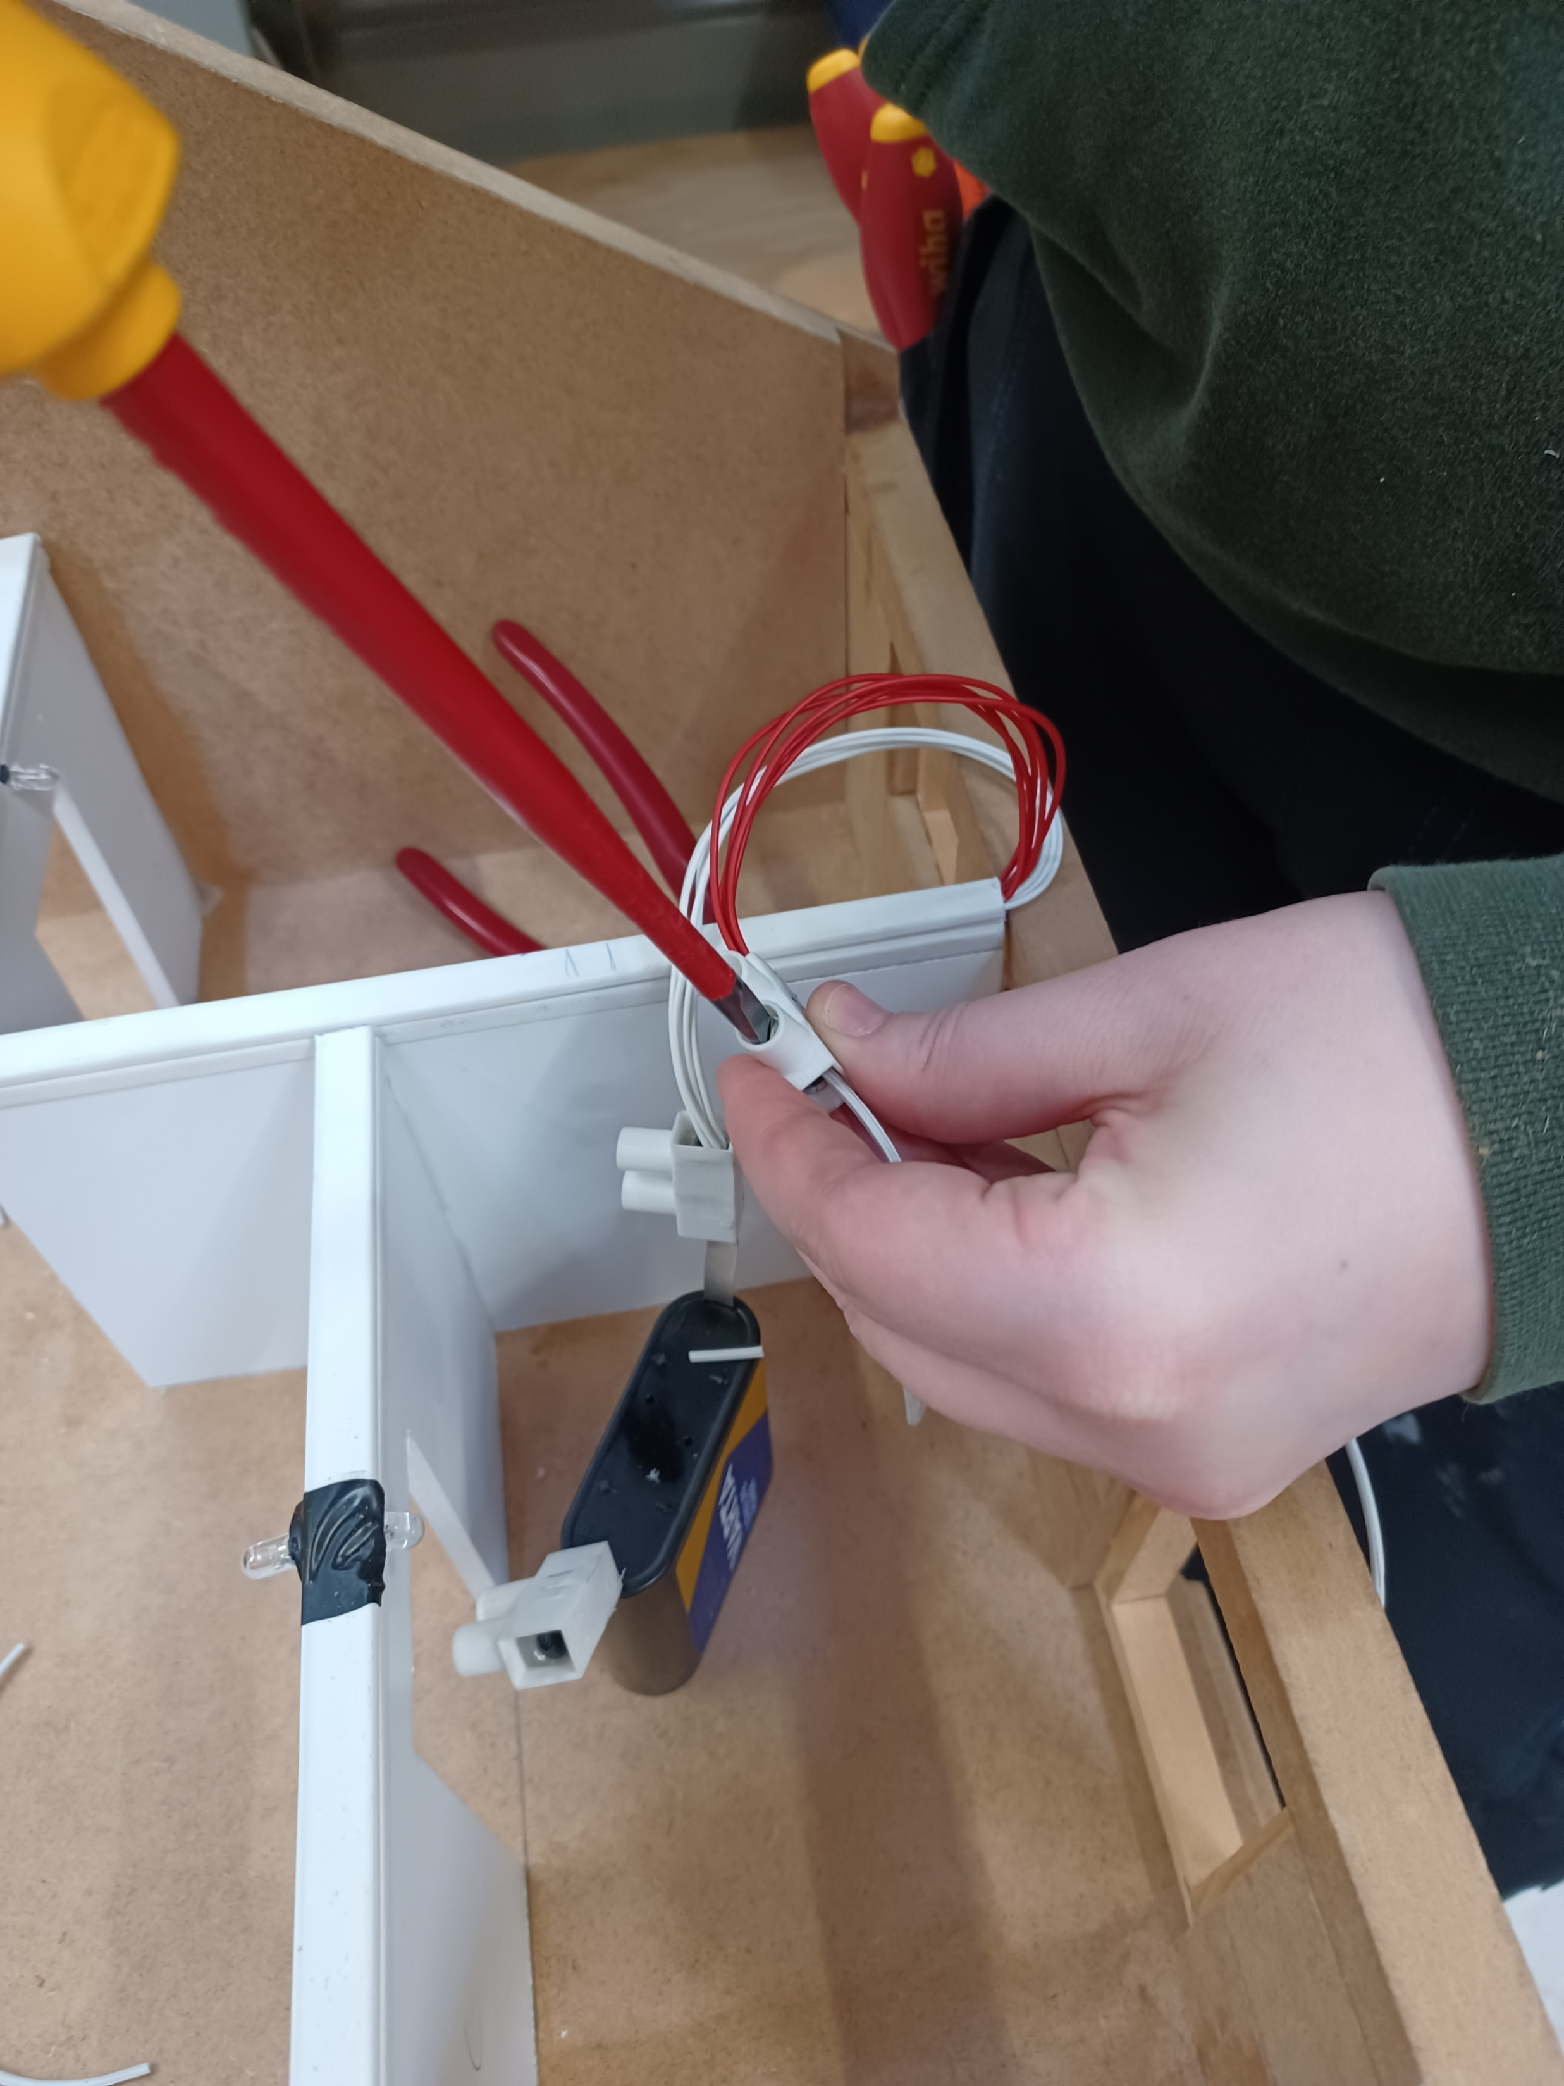
Vi installerer kontakt og batteri
Der bores et hul til kontakten.
Kontakten monteres i væggen.
Kontakten monteres på batteriet med ledningerne der er gjort klar til dette.

Slide 8
Så er huset færdigt
Der står nu et færdigbygget hus, til hele familien.
I den efterfølgende proces på skolen, skal I reflektere over hvordan projektet har forløbet, og hvor tilfredse I er med resultatet.
Passer Jeres hus stadigvæk til familien, selvom familien er blevet lidt ældre?
Hvad vil I gøre anderledes, hvis I skal lave projektet forfra?
Hvordan passer de forskellige fagligheder sammen i projektet?
Hvad har I lært om erhvervsuddannelser (vekseluddannelser)?

Slide 9
Undersøg hjemme
Hvis man kender et apparats effekt (kW) kan man beregne hvor meget strøm det forbruger i timen.
Ex. en elkedel bruger 2300W.
2300W/1000 = 2,3 kW.
2,3 kW * tid i timer * kW pris = forbrugsprisen.
2,3 kW * 2 timer * 2,5 kr/kWh = 11,5 kr.
Undersøg derhjemme hvor mange apparater I har som forbruger strøm
Apparat | Antal | Kører på standby | Apparat | Antal | Kører på standby
Fjernsyn |  |  | Toaster
Computer |  |  | Køleskab
PlayStation |  |  | Fryser
Radio |  |  | Emhætte
Mikroovn |  |  | Elkedel
Røremaskine |  |  | Kaffemaskine
Mobiloplader |  |  | Opvaskemaskine
Tørretumbler |  |  | Støvsuger
Router |  |  | Vaskemaskine

